Slide 1

Robot de Limpieza
Experiencia de la empresas de limpieza

Slide 2
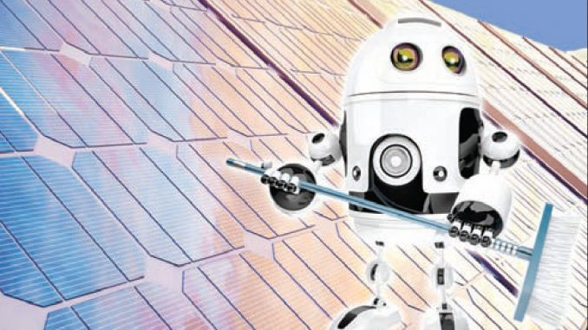
Robots existentes
Utilizan el concepto de Riel.
Se mueven libremente por el Panel Solar.

Slide 3
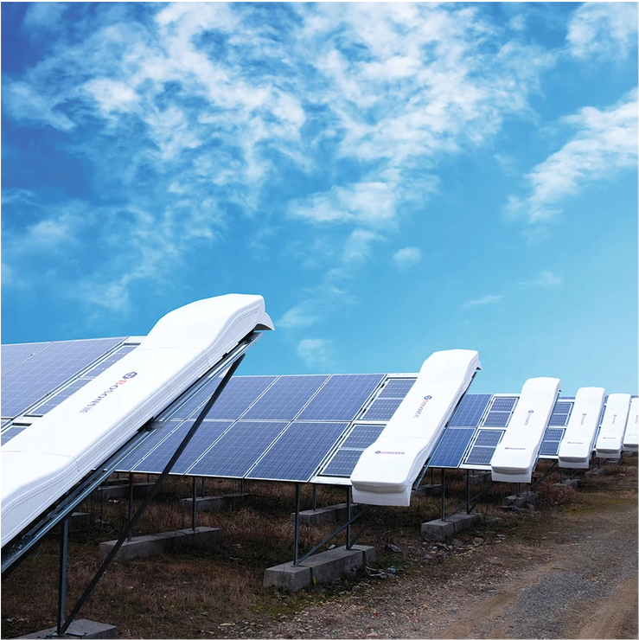
Boson Robotics
Empresa China con presencia en Chile.
Limpian en seco.
Posee autonomía eléctrica.

Slide 4
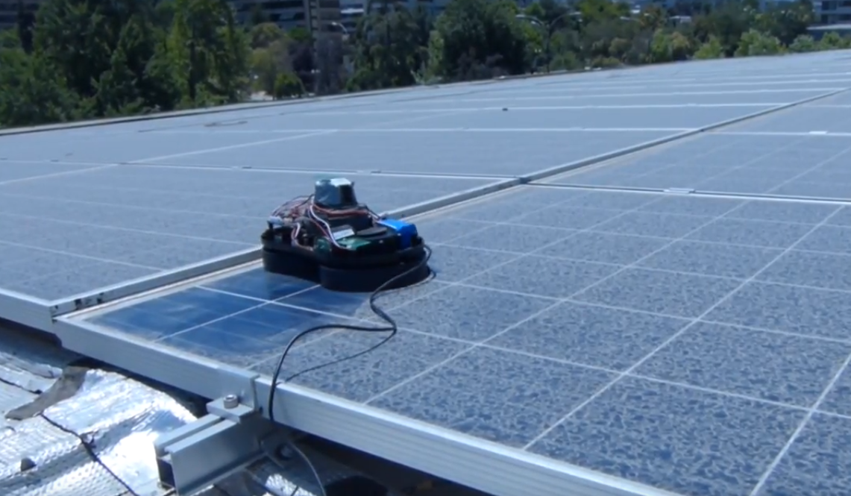
Osoji Solar
Empresa Chilena.
Limpia en seco
Autonomía limitada

Slide 5
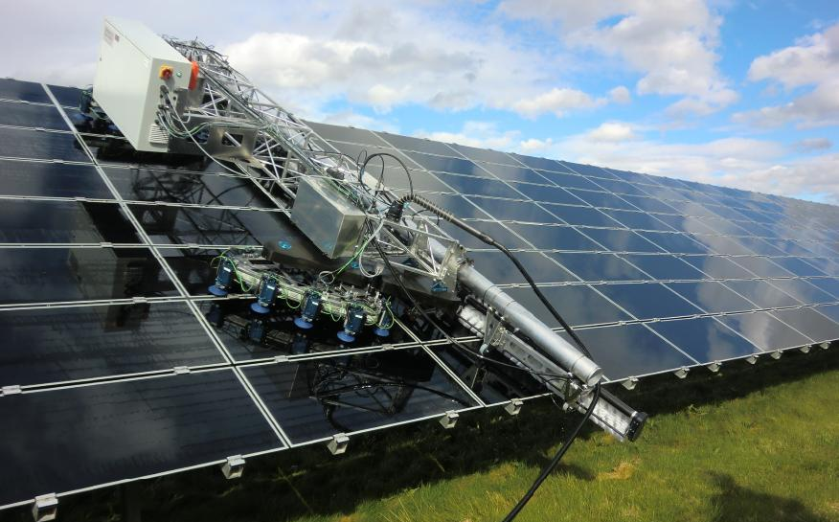
Gekko solar robot
Empresa Suiza.
Limpia 2000 m2 por hora.
Utiliza agua.
Se controla con un joystick o mando

Slide 6
Experiencia de las Empresas
En la gran mayoría se utilizan personas para la limpieza de los PV.
Se calcula una inversión inicial de USD 10,000 A USD15,000 por robot.

